Slide 1


拓扑图的绘制

Slide 2
1.1 拓扑图绘制的重要性
1.2 亿图软件介绍及绘制
1.3 VISIO软件介绍及绘制
1.4 亿图与VISIO软件对比

Slide 3
1.1 拓扑图绘制的重要性
1、拓扑图的定义
拓扑图，又称拓扑结构图，是将计算机、打印机、网络设备以及其他设备构成的网络结构以图形呈现。它直观展示了网络中各节点和端口之间的连接，反映各实体间的结构关系。例如在一个企业网络中，拓扑图能清晰呈现服务器、交换机、员工电脑等设备的连接方式和相互关系。

Slide 4
1.1 拓扑图绘制的重要性
2、拓扑图的作用
在网络设计规划、部署配置、运维管理、应急灾难恢复及教育教学等领域至关重要，助于理解复杂网络概念、架构与协议。

Slide 5
1.1 拓扑图绘制的重要性
3、应用场景
在企业网络管理中，拓扑图用于网络规划与设计，方便管理人员了解网络布局，进行设备配置和故障排查。
在数据中心，拓扑图帮助运维人员掌握服务器集群、存储设备等的连接情况，保障数据中心稳定运行。

Slide 6
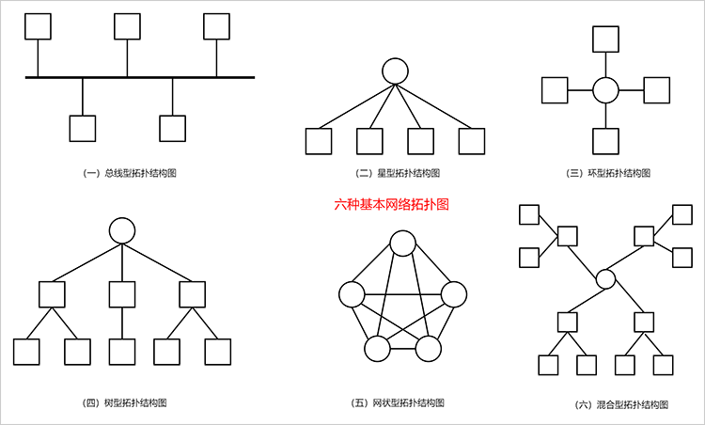
1.1 拓扑图绘制的重要性
4、常见的拓扑结构
总线型拓扑结构图
星型拓扑结构图
环型拓扑结构图
树型拓扑结构图
网状型拓扑结构图
混合型拓扑结构图

Slide 7
1.2 亿图软件介绍及绘制
1、亿图图示软件介绍
功能概述
资源优势
操作特点
涵盖 210 余种办公绘图类型，流程图、思维导图、信息图、工业设计、图文混排等一软搞定，能创建甘特图用于项目管理。
拥有千万级绘图素材，网络拓扑图常用组件如服务器、防火墙、前置机等均可轻松获取；提供丰富高颜值网络拓扑图模板，
拖拽式操作，简单便捷。打开软件可选择 “新建> 新建空白画布” 或通过模板新建，傻瓜式操作即可绘图。

Slide 8
1.2 亿图软件介绍及绘制
2、亿图绘制拓扑图的步骤
打开亿图软件并从模板库选择网络拓扑图模板路径，或新建空白画布
从左侧形状库拖曳服务器、交换机、路由器等设备至绘图区
使用连接线工具连接设备，选择不同连接线类型及方法
为设备和连接线添加文字标签，说明添加方式与重要性
调整布局，运用样式功能统一字体、颜色、线条样式等
点击 “文件” 选择保存格式及导出操作演示

Slide 9
1.3 VISIO软件介绍及绘制
1、VISIO软件介绍
拥有数十种现成模板和数千种可自定义形状，能制作组织图表、平面布置图、鱼骨图、SWOT 分析图等多种图形，通过网络模板、形状和连接器工具简化系统设计，展示业务流程与数据可视化。
在 Microsoft Teams 内可创建、查看、编辑和协作处理 VISIO 图表；可将图表嵌入 Power BI 仪表板，导出到 Power Automate 自动执行业务工作流；能从 Excel 数据转换为 VISIO 图表；可在 Word 中记录流程图及元数据等。
界面布局合理，操作逻辑清晰，适合有一定绘图基础或熟悉 Microsoft 软件生态用户。

Slide 10
1.3 VISIO软件介绍及绘制
2、VISIO绘制拓扑图的步骤
打开VISIO软件，“文件”“新建”，在 “网络” 类别下选择 “基本网络图” 模板
根据需求调整页面大小、方向，确保绘图区域合适
从左侧形状库拖拽路由器、交换机、服务器等设备到绘图区
使用连接线工具连接设备，调整设备布局使其合理美观，利用样式功能设置字体、颜色、线条样式等
为设备和连接线添加文字标签，说明添加方法与注意事项
点击 “文件” 保存，可选择保存格式，演示导出与分享操作

Slide 11
1.4 亿图与VISIO软件对比
1、功能对比
相似功能
差异功能
亿图和VISIO都提供丰富的图形符号库，涵盖各种网络设备、连接符等，满足拓扑图绘制的基本需求；都支持图形的拖拽、编辑、连接等操作，操作方式类似，方便用户上手。
亿图图示内置模板和符号库更为丰富，数量是VISIO的2 - 3倍，图形效果更生动多彩；VISIO作为微软office系列画图软件，与微软其他办公软件兼容性更好，在一些专业领域的绘图功能更为强大。

Slide 12
1.4 亿图与VISIO软件对比
2、操作便捷性对比
亿图
VISIO
界面设计更符合国人操作习惯，操作流程相对简单，新手容易上手；具有自动对齐功能，对于绘图小白很友好，能轻松绘制出专业的拓扑图。
采用微软一贯的office风格，经典简约，但操作相对复杂一些，对于不熟悉微软软件操作的用户可能需要一定学习成本。

Slide 13
1.4 亿图与VISIO软件对比
3、兼容性与平台支持
兼容性
平台支持
亿图图示支持导入导出Visio格式，方便用户在两款软件之间切换使用；VISIO对自身格式的支持度更高，但在与其他软件格式交互时可能存在一定限制。
亿图图示支持Windows、Mac和Linux系统，还支持国产操作系统，并且有网页在线版，使用更灵活；VISIO仅支持在Windows电脑使用。

Slide 14
1.4 亿图与VISIO软件对比
4、价格对比
亿图
VISIO
亿图图示采用免费使用+付费升级的模式，大约80%的基础功能可以免费使用，基础功能不影响作品正常导出为图片格式；付费升级Pro版本，价格相对较低，提供多种购买方式。
VISIO是一款付费使用软件，正版软件价格较高，用户可选择登陆账号订阅购买。

Slide 15
谢谢

